Slide 1
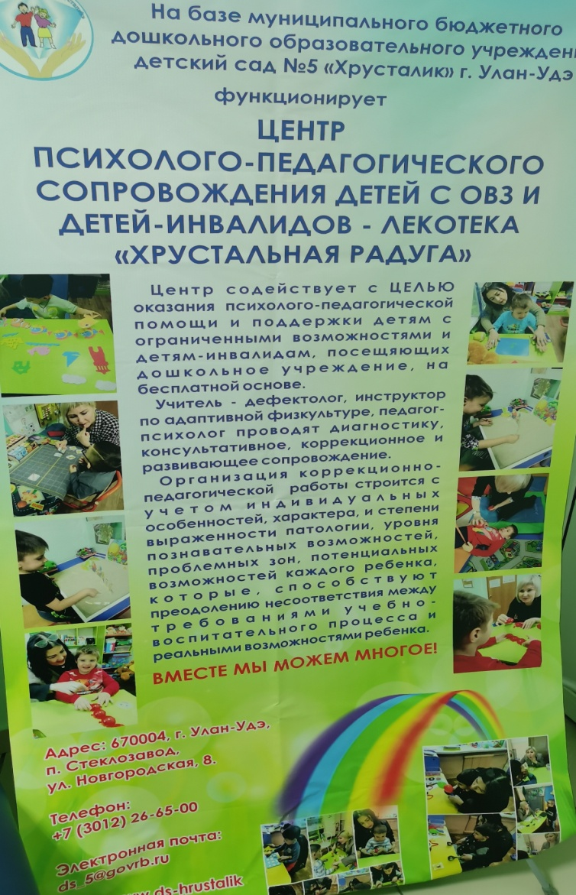
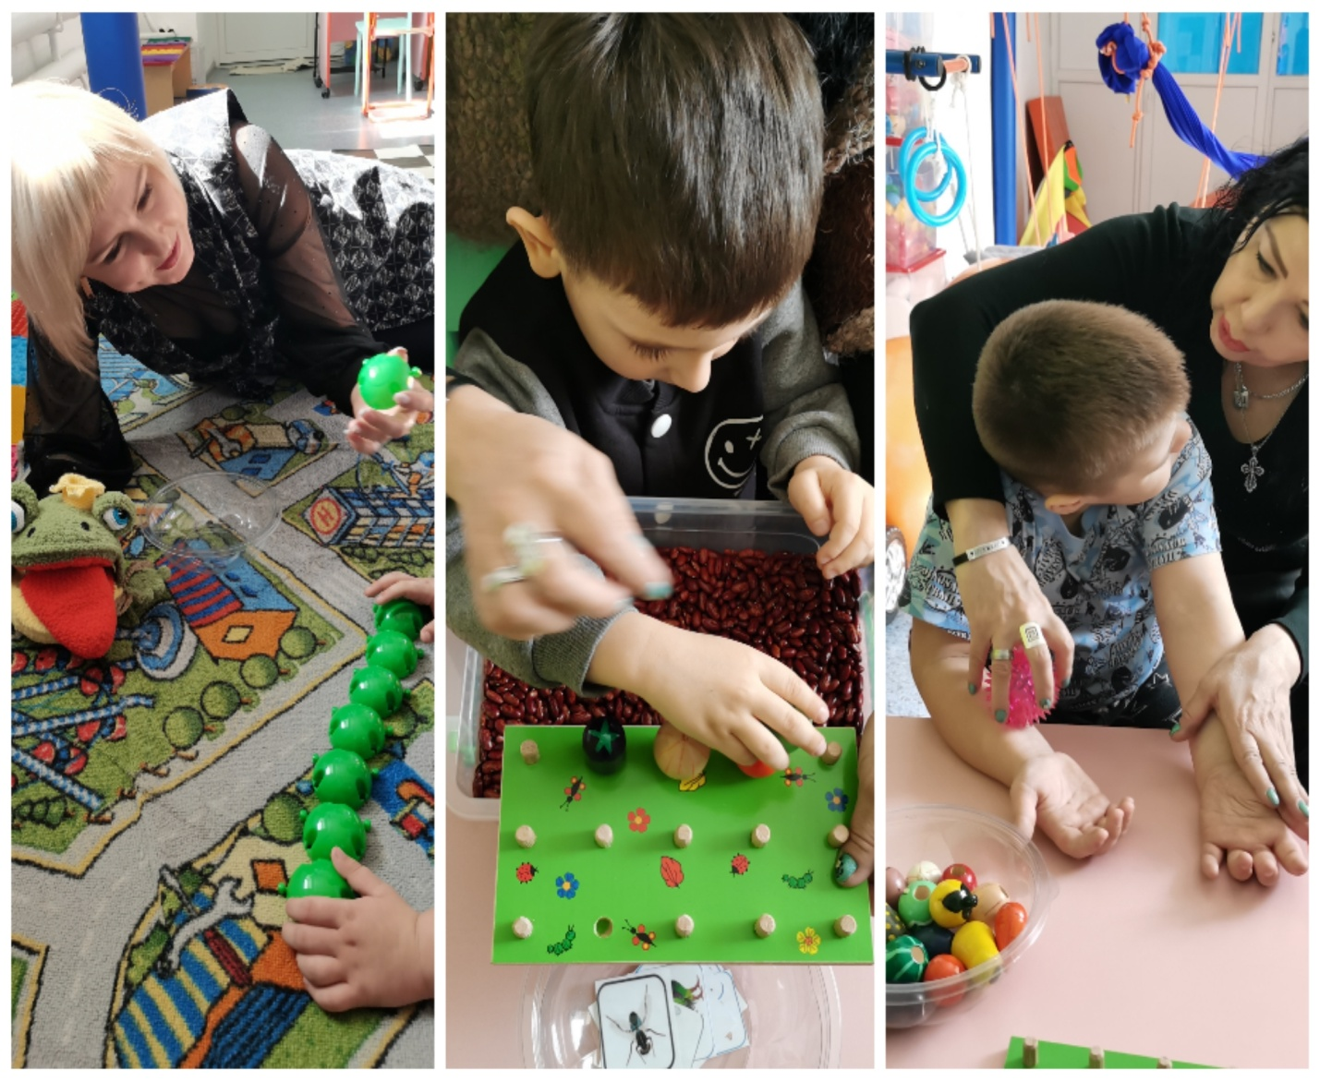
Центр психолого - педагогического сопровождения «Хрустальна радуга» 2022-2023 год

Slide 2
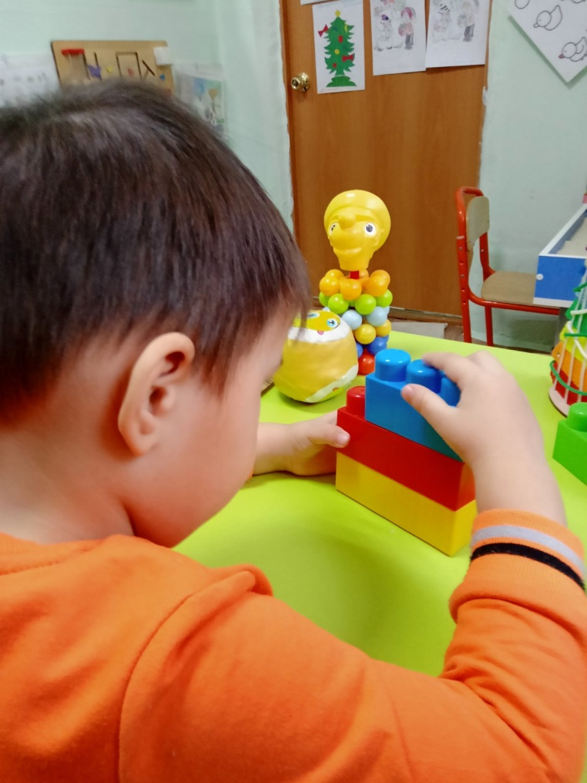
При проведении занятий использовались различные технологии и методы, такие как: АВА терапия и TEACCH (Тич)
Упражнение «Красивые ручки»
Иммитация
И упражнение «Сделай так!»

Slide 3
Визуальное расписание

Slide 4
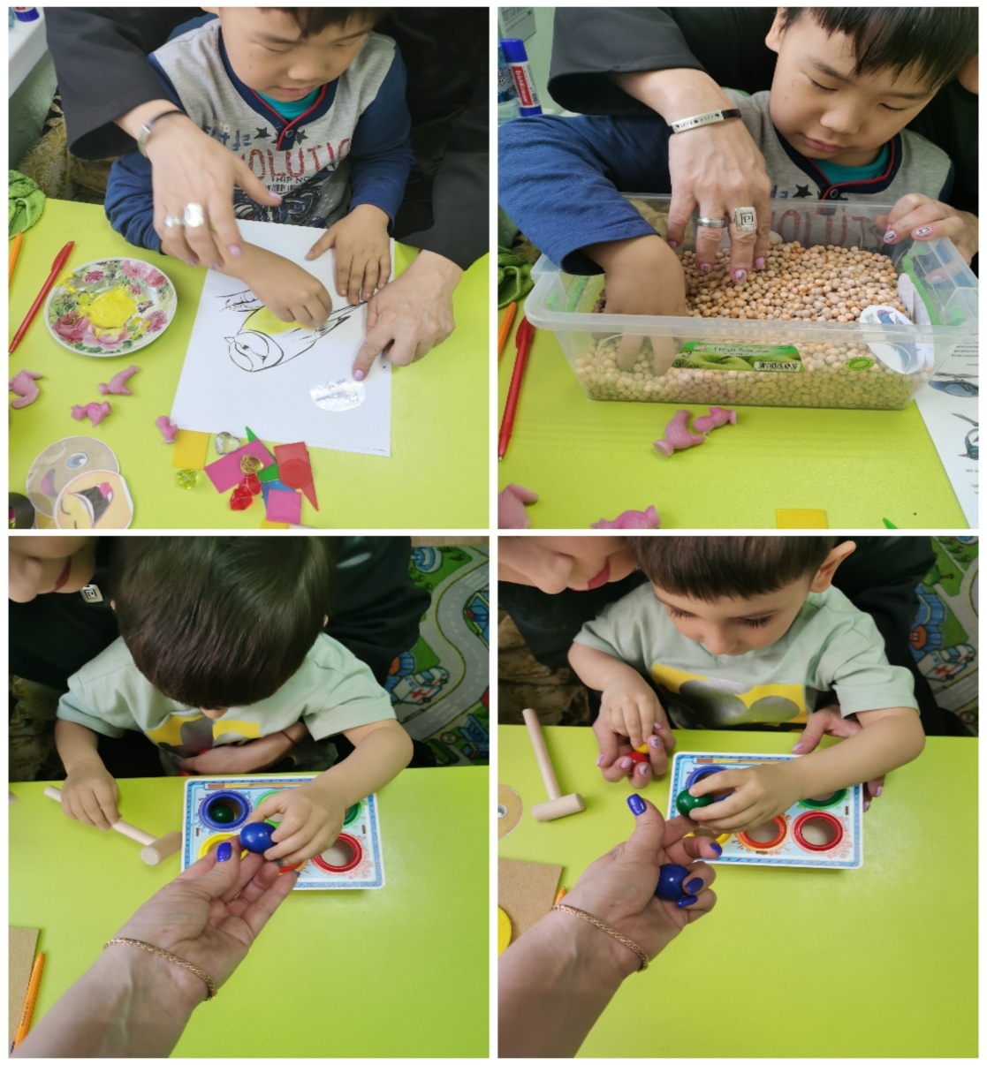
Арт-терапия ( музыкотерапия, игротерапия , изотерапия , пескотерапия, аква-терапия и т.п.

Slide 5
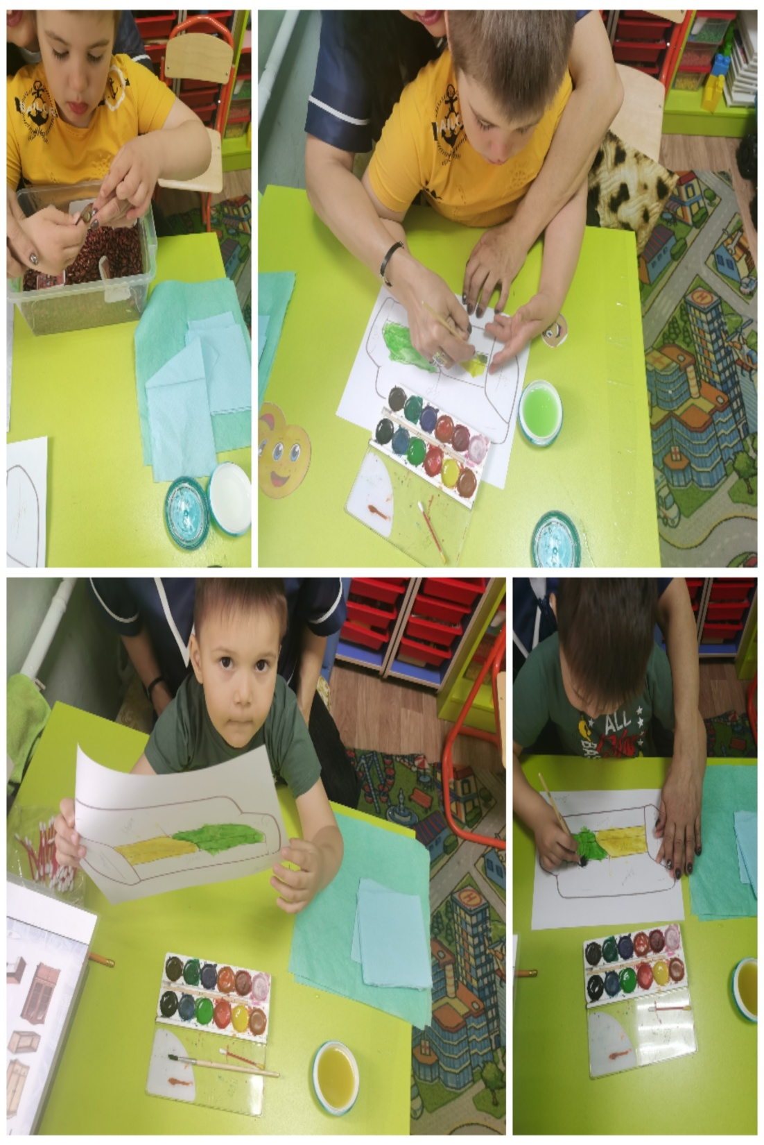

Slide 6
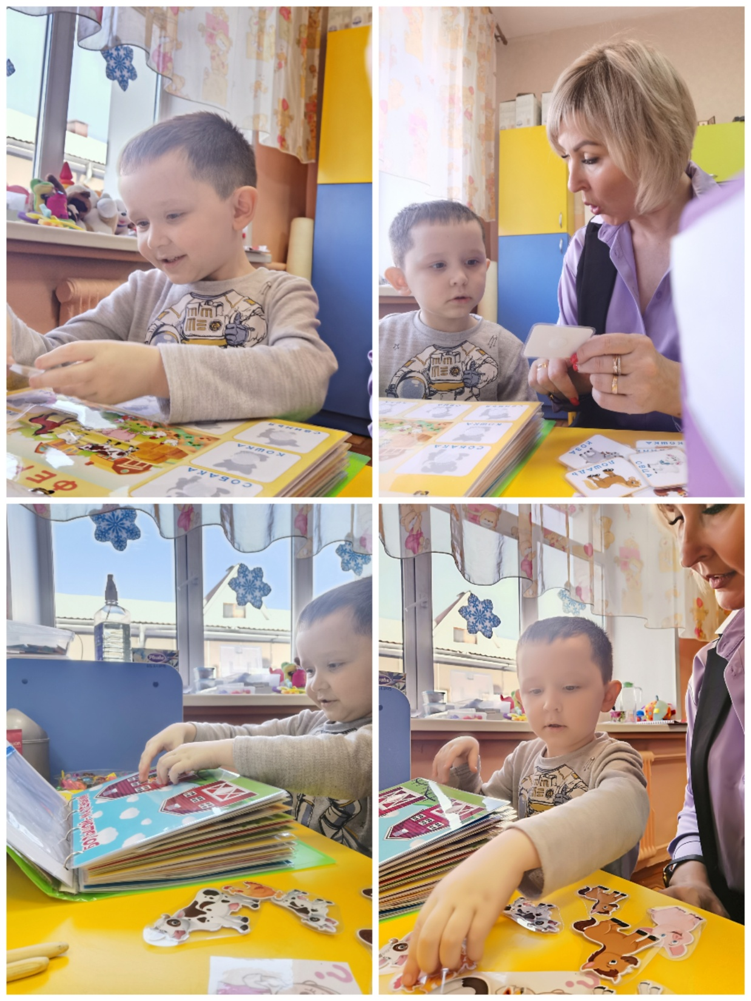

Slide 7
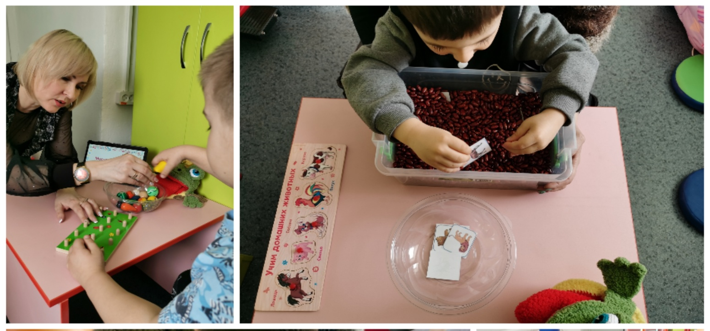

Slide 8
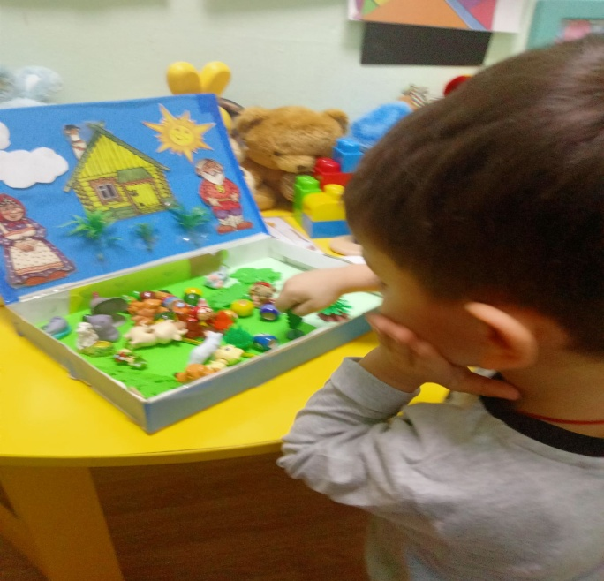
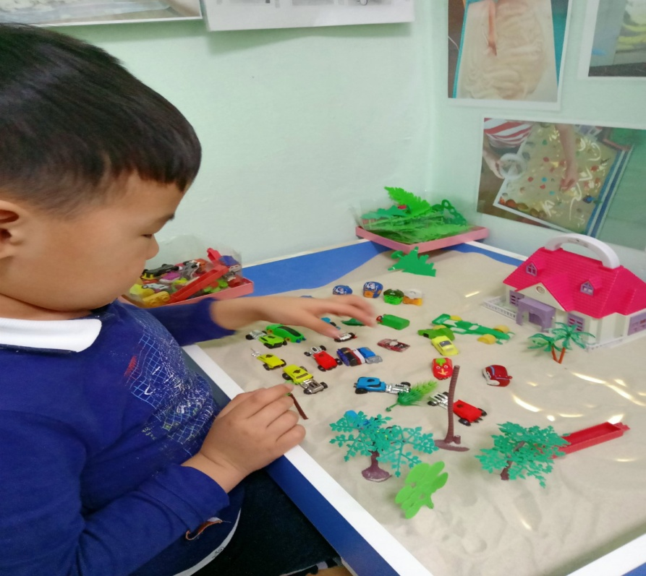
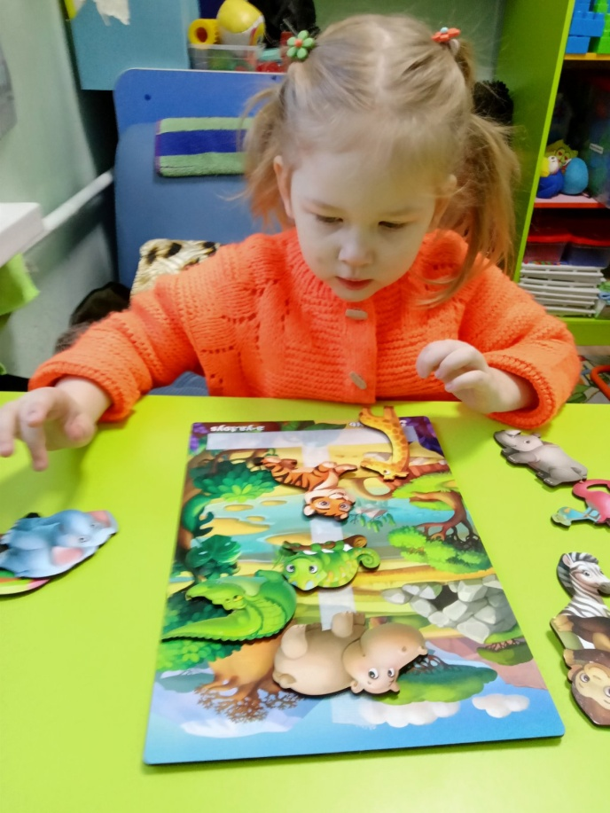
Развитие мелкой моторики
пескотерапия
сказкотерапия
ИКТ

Slide 9
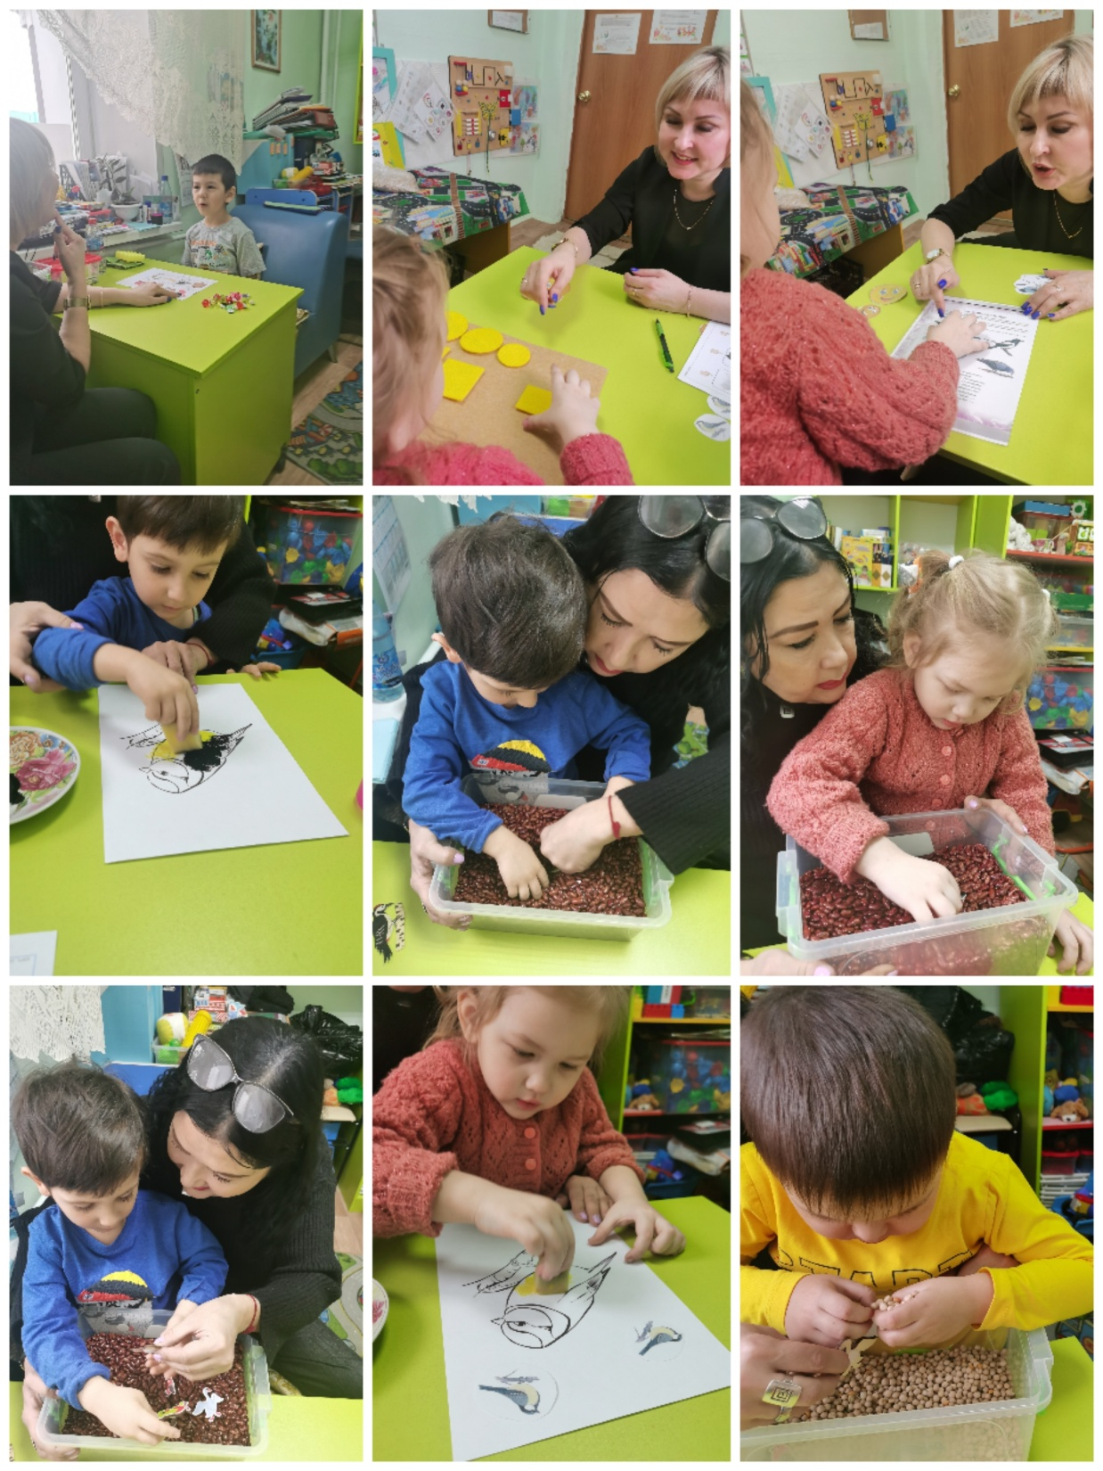

Slide 10
СУ-ДЖОК ТЕРАПИЯ

Slide 11
Адаптивная физкультура

Slide 13
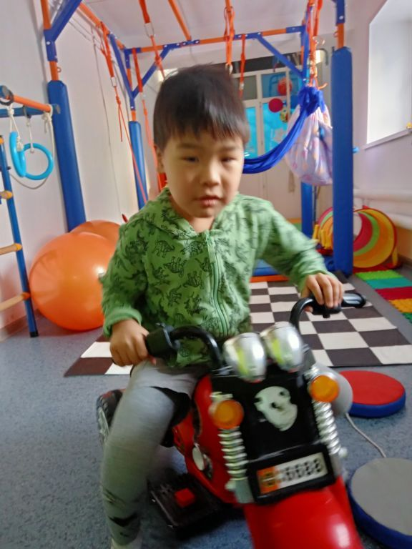
Учимся играя и развиваясь!

Slide 15
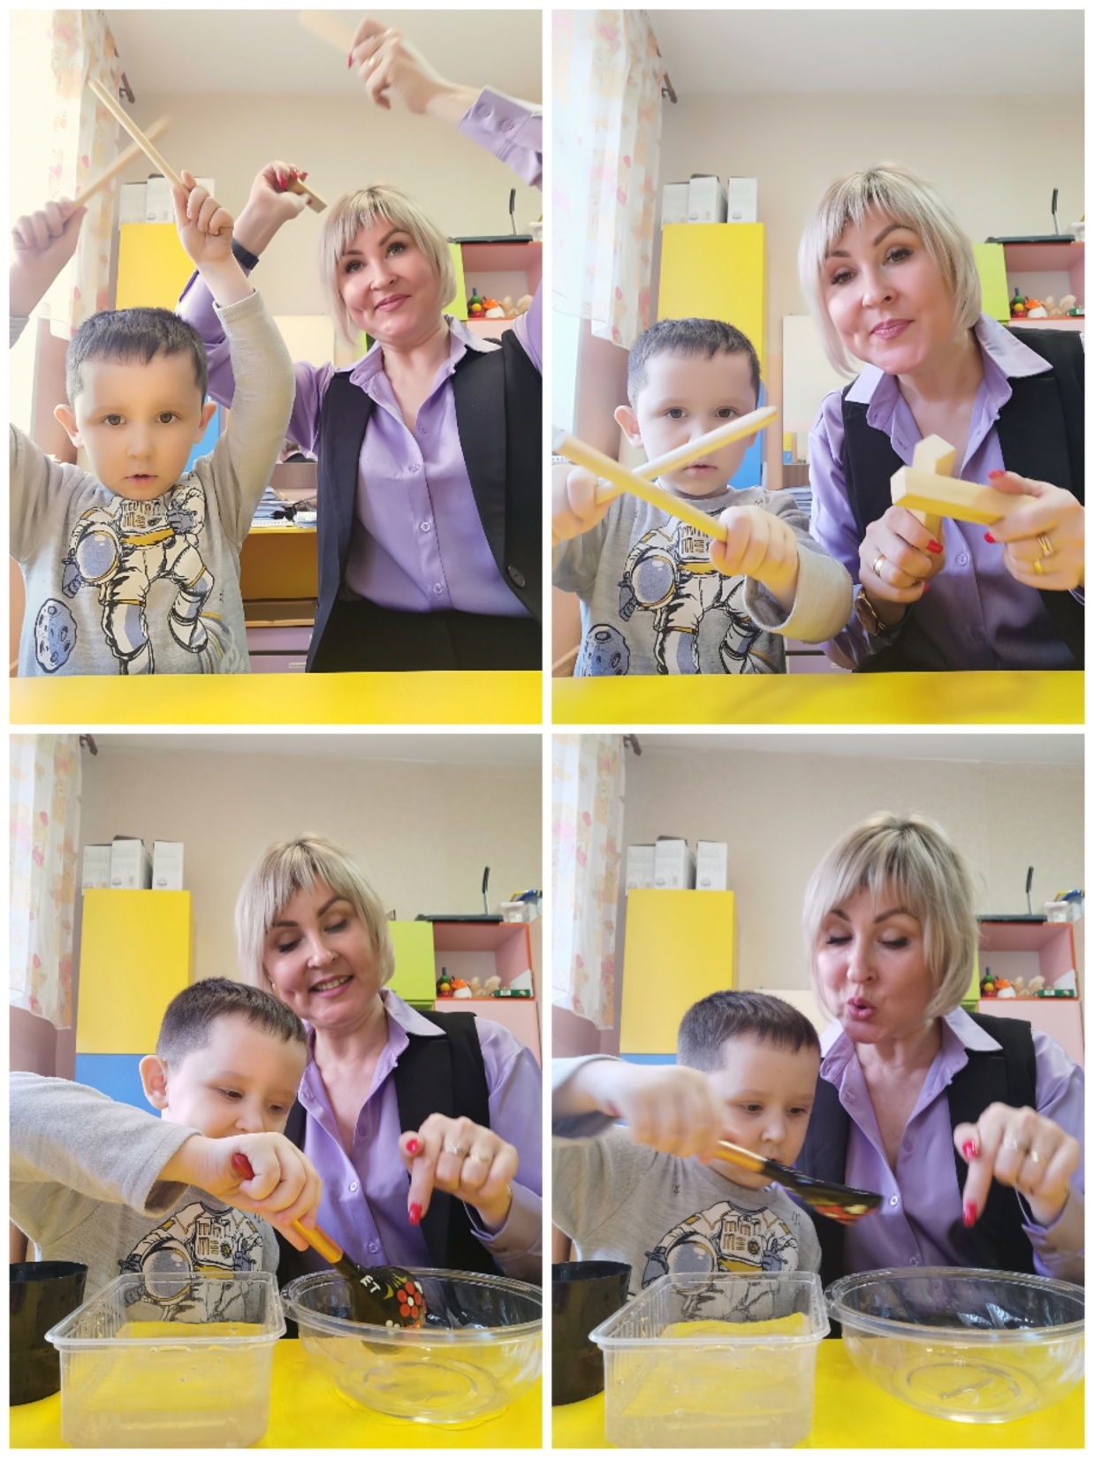

Slide 17
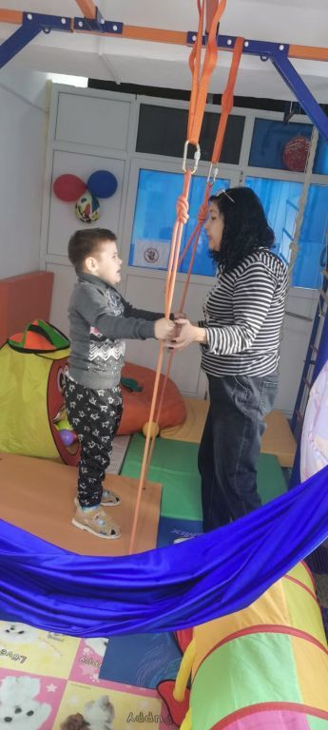
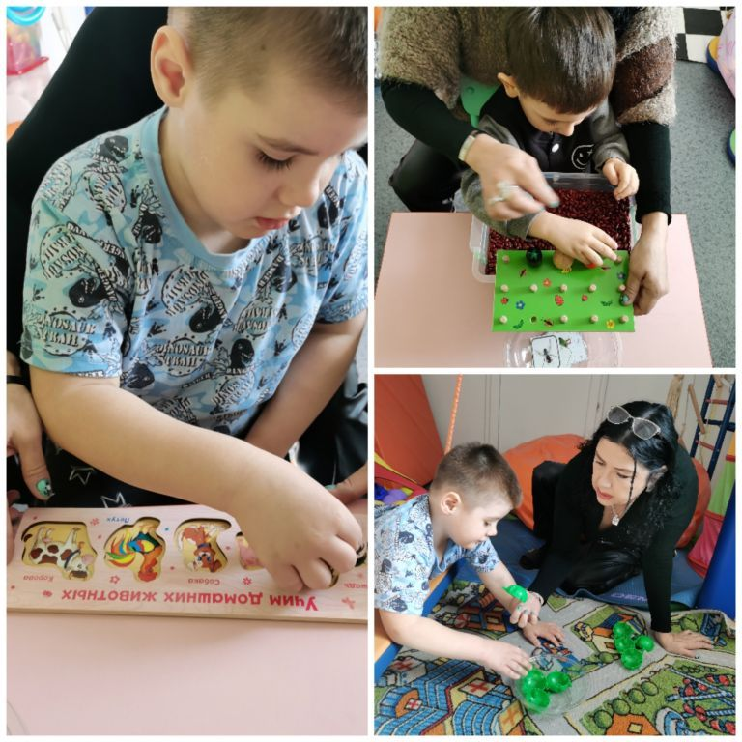
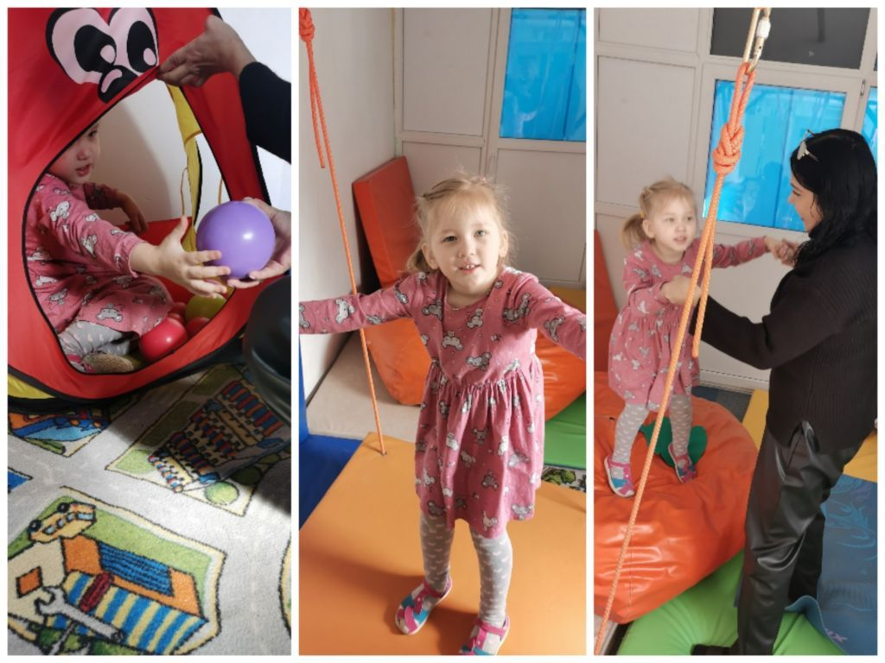

Slide 18
РЕЗУЛЬТАТЫ ИТОГОВОЙ ДИАГНОСТИКИ ОТ 0-3 БАЛЛОВ

Slide 19
Спасибо за внимание!

